Slide 1
JÉSSICA EVELINE
Conecta Ciência
Projeto final Academia .NET

Slide 2
1
Processos e Tecnologias
2
Banco de Dados
3
API
4
WebForms
5
Como rodar o projeto
6
Dificuldades e melhorias

Slide 3
Processos
Tecnologias
Gerenciamento
Trello
GitHub
Dados
SQL Server
BackEnd
API Web em ASP.NET Core
Xunit
FrontEnd
Web Forms do ASP.NET
Bootstrap
Motivação
MVP
Fluxo público
Fluxo conectado
Escalabilidade
Dificuldades

Slide 4
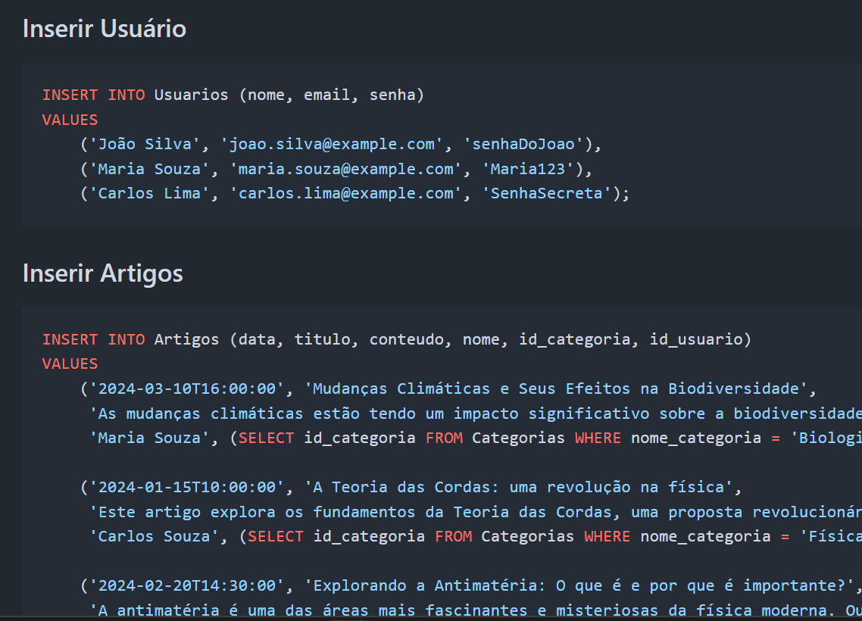
Banco de dados
Categorias
Formulário Tema
Formulário Artigo
Artigos
Usuários

Slide 5
Estrutura
API
Models
Controllers
Repositories
WebForms
Models
.aspx
.aspx.cs

Slide 6
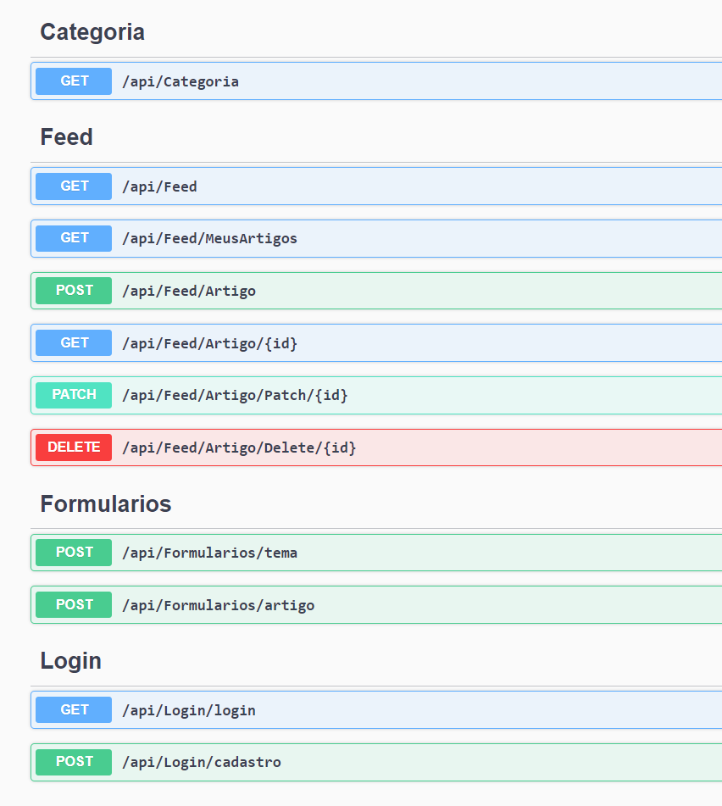
API e Testes
A API é responsável pela comunicação entre o frontend e o backend, permitindo operações de CRUD (Criar, Ler, Atualizar, Deletar) para os diferentes recursos do sistema, como usuários, artigos, categorias e sugestões.

Slide 7
WebForms
A interface do usuário é construída utilizando Web Forms, permitindo a criação de páginas dinâmicas e interativas.
Estilo
O Bootstrap garantie que a aplicação tenha uma padronização simples de aplicar.

Slide 8
1
Clonar o Repositório
2
Configurar o Banco de Dados
Como rodar
o projeto
3
Rodar a API
4
Rodar os Web Forms

Slide 9
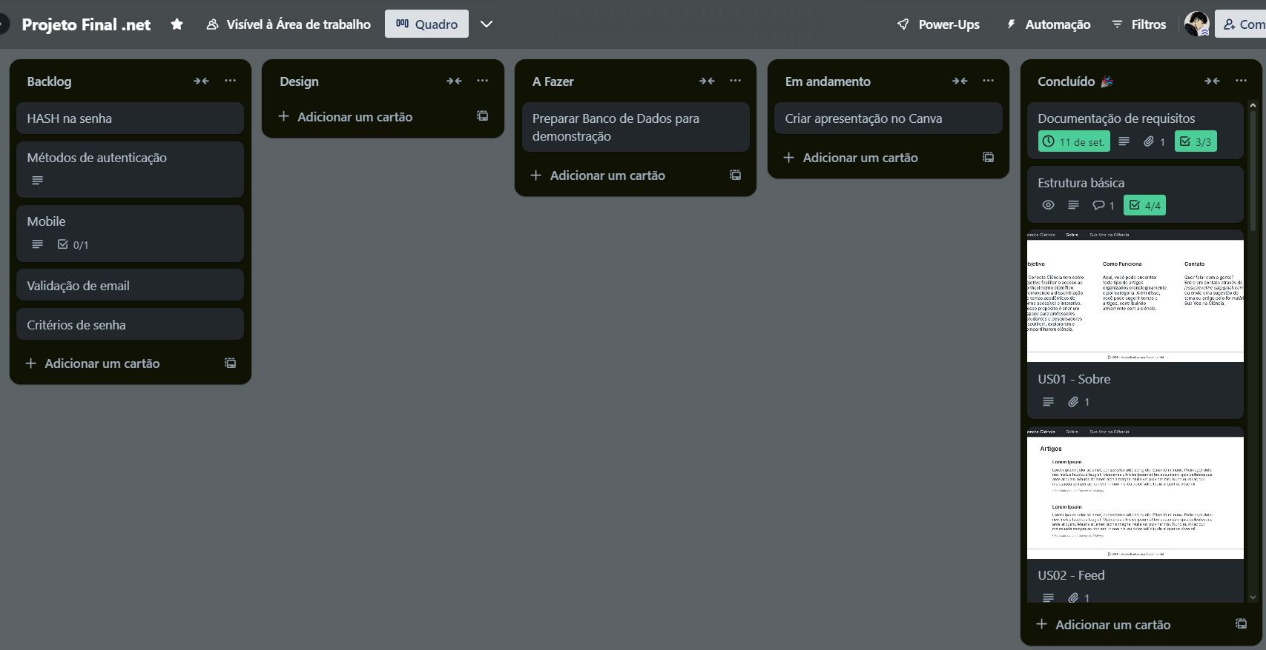
Dificuldades Melhorias
Role de admin
visualizar as sugestões, excluir ou validar
Pessoalidade
indicar artigos
Interação
comentários, curtir e compartilhar
Tempo
Materiais de apoio
Versão de tecnologias

Slide 10
1
Documentação
2
API
Principais links
3
WebForms
4
Projeto no GitHub

